Slide 1
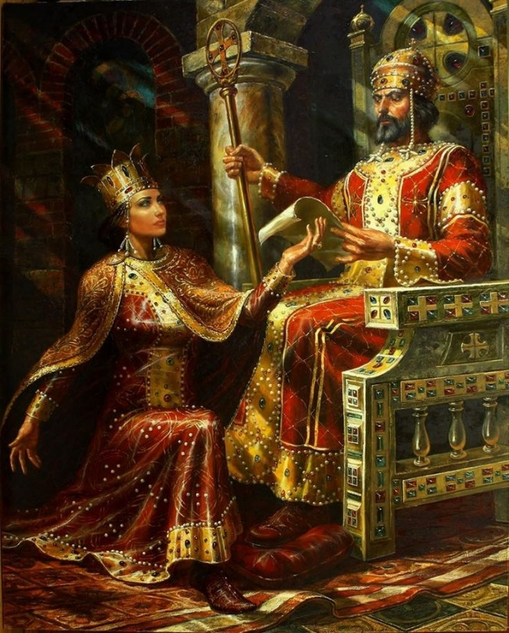
Възход на българското царство в европейския югоизток при цар Иван Асен II (1218 – 1241)

Slide 2
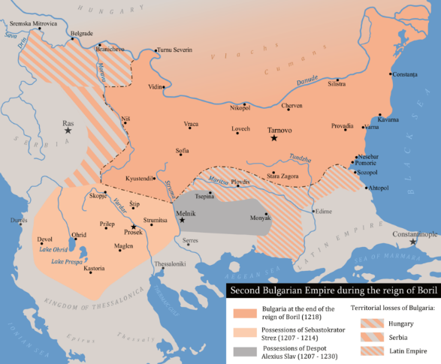
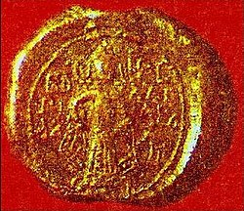
Временен упадък на Българското царство
- Заговор срещу цар Калоян от неговата съпруга и сестриният му син Борил, който заел престола. - Деспот Алексий Слав създал самостоятелно владение в Родопско-Пиринската област. - Братът на Борил, севастократор Стрез властвал самостоятелно във Вардарска Македония . - Борил се опитал да продължи антилатинската политика на цар Калоян. През пролетта на 1208г. българите претърпели тежко поражение край Пловдив.
България при цар Борил

Slide 3
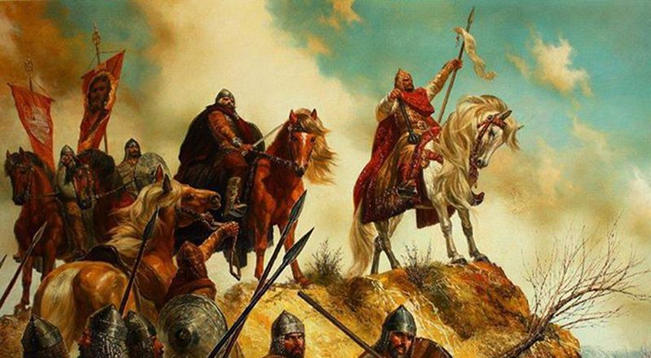
- (1213 – 1214г.) цар Борил сключва мирни договори с латинците и унгарците ,скрепени с династични бракове. - Широко разпространение на богомилското учение. Това принудило царя да проведе през 1211г. В Търново антибогомилски църковен събор. - През 1217г. начело на дружина от руски наемници Иван Асен се завърнал в България, за да отвоюва българският царски престол. След седеммесечна обсада столицата била превзета, Борил – свален от престола и ослепен. През пролетта на 1218г. Иван Асен II бил провъзгласен за български цар.

Slide 4
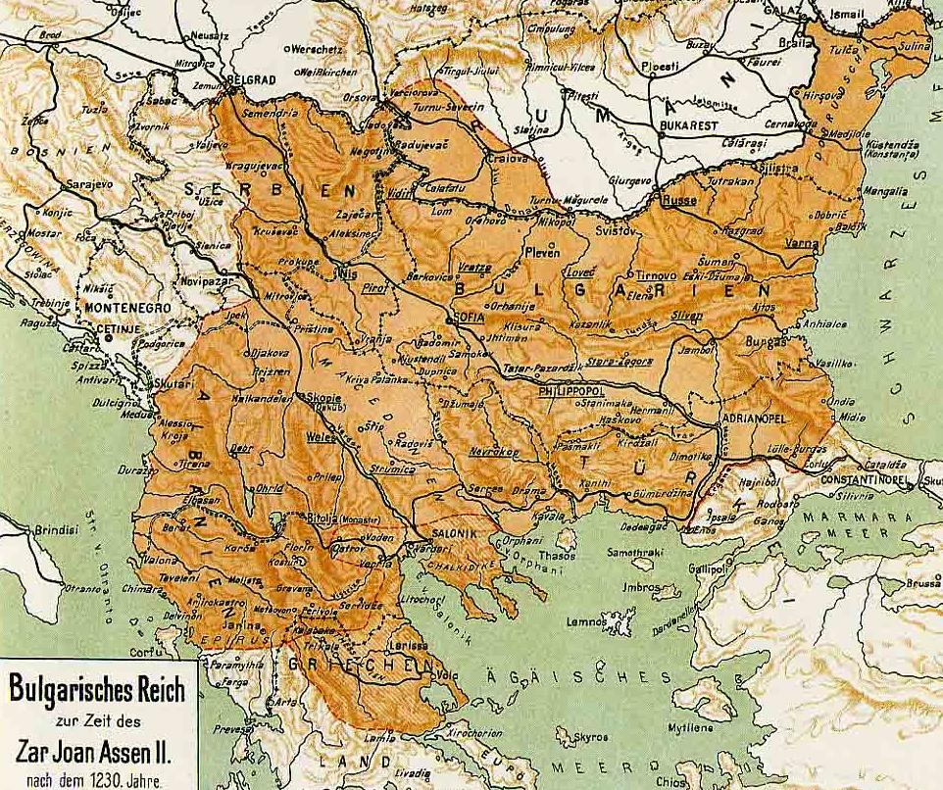
2. Вътрешна политика на цар Иван Асен II
- Мирен договор с Унгария (брак с дъщерята на краля Анна-Мария) и получил Белградската и Браничевската област; Станал съюзник на Латинката империя през 1221 г.
- През 1223 г. латинския император Теодор Комнин се провъзгласил за „василевс на ромеите“ след като превзел Солун; Българският цар изчакал развоя на събитията и сключил мирен договор с Теодор Комнин
- През 1228г. латинските барони предложили на Иван Асен II да сгоди дъщеря си Елена за малолетния Балдуин II; Те сключили и договор с бившия йерусалимски крал Жан дьо Бриен – управлението на империята е в неговите ръце докато малолетният император не навърши пълнолетие
България при цар Иван Асен II

Slide 5
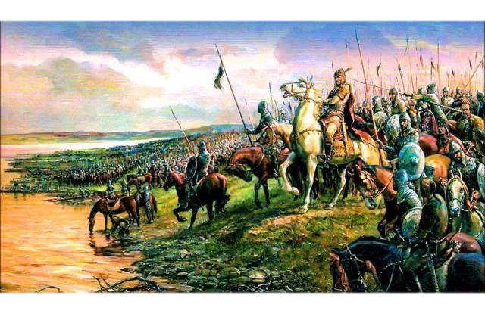
- За да неутрализира България Теодор Комнин започнал битка при Клокотница на 9 март 1230г., но цар Иван Асен II удържал фронта и победил; За кратко време превзели владенията от Епирско- Солунската област, княжеството на деспот Алексий Слав, Източна и Западна Тракия, Родопската област и цялата Македония и Албания
- Започнали административни и църковни промени
- През 1230г. цар Иван Асен II започнал да се нарича „цар на българите и гърците“, владетелят на Солун Мануил Комнин станал негов васал, сръбският крал Стефан Владислав получил за съпруга една от дъщерите му и гаранция за трона

Slide 6
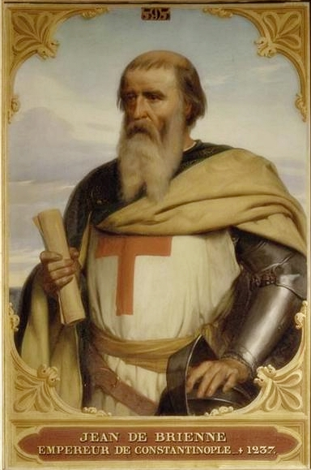
3.Българо-никейският съюз и възобновяване на Българската патриаршия
- През 1231г. Жан дьо Бриен е коронясан за съимператор на малолетния Балдуин II (негов бъдещ зет) и поел управлението - През 1232г. Престолонаследникът Бела IV нахлул в град Браничево и Видин , но е отблъснат от севастократор Александър. - Унията с Римската църква престанала да съществува. За църковен глава бил избран Йоаким I. - През 1235г. бил сключен българо-никейски съюзен договор, скрепен с брак на престолонаследника Теодор Ласкарис за Иван-Асеновата дъщеря Елена. - На църковен събор в Лампсак тържествено било узаконено възобновяването на българската патриаршия

Slide 7
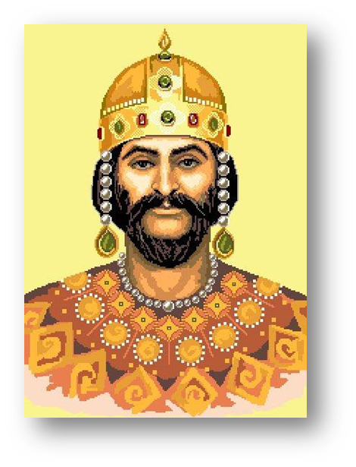
4. Дипломатическите ходове на цар Иван Асен II през последните години от властването му
- 1237г. Жан дьо Бриен починал; Цар Иван Асен II писал на папа Григории IX, с което се надявал да се възстанови унията
- Възстановили съюза с латинците, започнали враждебни действия с никейските войски в Източна Тракия
- След обсадата при Чорлу, цар Иван Асен II получил вест, че царицата, едно от децата му и търновският патриарх са починали => Възобновил съюза с никейския император
- Оженил се за дъщерята на пленения Теодор Комнин Ирина, което довело до възкресявне на Солунската империя и на нейния престол седнал братът на Ирина- Йоан Комнин
- Балдуиновата армия била пропусната да премине през България и да нападне никейците (под натиска на папата и германския император) => Продължаване живата на Латинската империя
- Цар Иван Асен II починал през 1241г. и оставил голямо царство, но с неуредени въпроси
Цар Иван Асен II

Slide 8
АВТОРИ :
Георги Божинов №2 XII^{а} клас Кристина Стоянова №7 XII^{а} клас Цанка Маркова
ПРЕПОДАВАТЕЛ:

